Slide 1
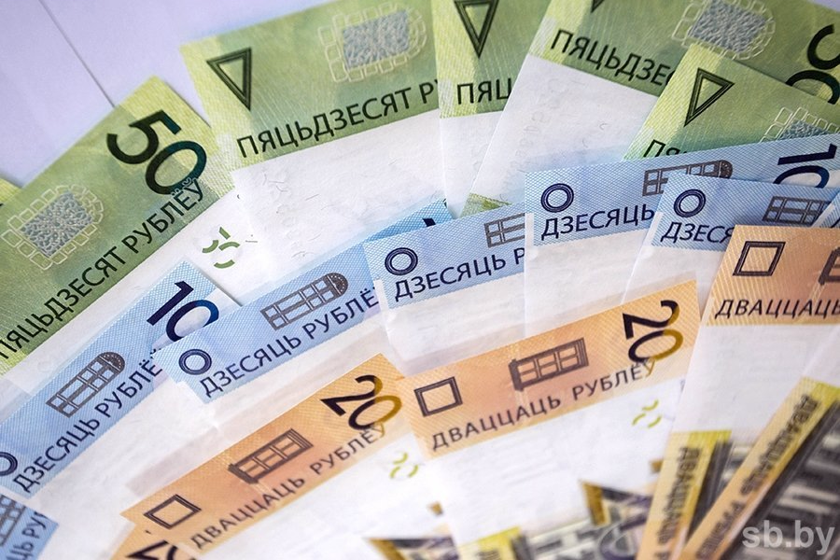
ИСПОЛНЕНИЕ БЮДЖЕТА
ПРУЖАНСКОГО РАЙОНА ЗА 2020 ГОД

Slide 2
КОНСОЛИДИРОВАННЫЙ
БЮДЖЕТ
ПРУЖАНСКОГО РАЙОНА
РАЙОННЫЙ БЮДЖЕТ
СЕЛЬСКИЙ БЮДЖЕТ
Мокровский
Великосельский
Зеленевичский
Линовский
Новозасимовичский
Пружанский
Ружанский
Сухопольский
Хоревской
Шеневской
Шерешевский
Щерчовский

Slide 3
Исполнение бюджета Пружанского района в 2020 году
 |  |  | тыс. руб.
Наименование | Исполнено | Процент исполнения к плану на год | Процент исполнения к 2019 году
ДОХОДЫ | 77655,9 | 101,8 | 109,4
Собственные доходы | 40889,9 | 103,4 | 114,8
Безвозмездные поступления | 36765,9 | 100,0 | 103,9
в т.ч. дотация | 35083,7 | 100,0 | 110,0
субвенции на сельское хозяйство | 1067,9 | 100,0 | 103,0
иные безвозмездные поступления | 614,3 | 100,0 | 25,1
РАСХОДЫ | 75752,7 | 99,1 | 106,5
ПРОФИЦИТ | 1903,2

Slide 6
Динамика роста расходов бюджета Пружанского района за 2020 г.
 |  |  | тыс. рублей
Наименование расходов | Исполнено за 2019 год | Исполнено за 2020 год | Темп роста, %
Заработная плата с отчислениями | 39 974,9 | 46 536,5 | 116,4
Лекарственные средства | 1 333,3 | 1 695,1 | 127,1
Продукты питания | 2 170,0 | 1 863,6 | 85,9
Коммунальные услуги | 5 723,5 | 6 059,1 | 105,9
Бюджетные трансферты населению | 2 247,5 | 2 463,1 | 109,6
Субсидии | 7 401,6 | 8 209,5 | 110,9
Капитальные расходы | 4 966,4 | 1 756,1 | 35,4
Прочие расходы | 7 291,3 | 7 169,7 | 98,3
ВСЕГО | 71 108,5 | 75 752,7 | 106,5

Slide 8
ГОСУДАРСТВЕННЫЕ ПРОГРАММЫ
План на 2020 год – 71 135,2 тыс. рублей, освоено за 2020 год – 70 611,5 тыс. рублей или 99,3%
Государственная программа развития аграрного бизнеса в Республике Беларусь на 2016-2020 годы
2 181,5 тыс. рублей
(99,9%)
Государственная программа "Образование и молодежная политика" на 2016-2020 годы
30 641,9 тыс. рублей
(99,2%)
Государственная программа "Культура Беларуси" на 2016-2020 годы
4 224,0 тыс. рублей
(97,6%)
Государственная программа о социальной защите и содействии занятости на 2016-2020 годы
1 295,0 тыс. рублей
(99,9%)
Государственная программа "Беларусь гостеприимная" на 2016-2020 годы
11,0 рублей
(100,0%)
Государственная программа "Охрана окружающей среды и устойчивое использование природных ресурсов" на 2016-2020 годы
87,7 тыс. рублей
(98,4%)
Государственная программа "Здоровье народа и демографическая безопасность Республики Беларусь" на 2016-2020 годы
19 140,8 тыс. рублей
(99,6%)
Государственная программа развития физической культуры и спорта в Республике Беларусь на 2016-2020 годы
2 165,0 тыс. рублей
(98,9%)
Государственная программа "Комфортное жилье и благоприятная среда" на 2016-2020 годы
8 394,3 тыс. рублей
(99,1%)
Государственная программа "Строительство жилья" на 2016-2020 годы
71,4 тыс. рублей
(99,2%)
Государственная программа развития транспортного комплекса Республики Беларусь на 2016-2020 годы
1 087,4 тыс. рублей
(100,0%)
Государственная программа на 2015-2020 годы по увековечению погибших при защите Отечества и сохранению памяти о жертвах войн
18,0 тыс. рублей (100,0%)
Государственная программа "Управление государственными финансами и регулирование финансового рынка" на 2020 год и на период до 2025 года
1 293,5 тыс. рублей
(99,9%)

Slide 9
РЕЕСТР
долга органов местного управления и самоуправления
и долга, гарантированного местными исполнительными и распорядительными органами
по Пружанскому району по состоянию на 1 января 2021 года
 |  |  | тыс. рублей
 | Виды обязательств | На начало года | На отчетную дату
1 | 2 | 3 | 4
1 | Ценные бумаги, размещенные местными исполнительными и распорядительными органами на внутреннем финансовом рынке | 0,00 | 0,00
2 | Обязательства, подлежащие исполнению по выданным гарантиям местных исполнительных и распорядительных органов | 0,00 | 0,00
3 | Бюджетные кредиты | 0,00 | 0,00
4 | Иные долговые обязательства, ранее отнесенные в соответствии с законодательством на долг органов местного управления и самоуправления | 0,00 | 0,00
I | Долг органов местного управления и самоуправления | 0,00 | 0,00
 | в разрезе валют:
а) | в национальной валюте | 0,00 | 0,00
б) | в иностранной валюте | 0,00 | 0,00
 | Справочно: в долл.США в эквиваленте
 | по срокам погашения:
в) | краткосрочный | 0,00 | 0,00
г) | долгосрочный | 0,00 | 0,00
II | Долг, гарантированный местными исполнительными и распорядительными органами | 5 009,24 | 4 618,65
 | в разрезе валют:
а) | в национальной валюте | 584,50 | 4 618,65
б) | в иностранной валюте | 4 424,74
 | Справочно: в долларах США в эквиваленте | 2 103,42
 | по срокам погашения:
в) | краткосрочный | 0,00 | 0,00
г) | долгосрочный | 5 009,24 | 4 618,65
III | Всего (стр. I + стр. II) | 5 009,24 | 4 618,65

